Slide 1

Система для сбора и анализа данных интенсивности транспортного потока

Slide 2
Проблема
Проблема: Неэффективный и неточный сбор данных о дорожном движении для городского планирования.
Целевая аудитория: Специалистов по организации дорожного движения.
В чем проявляется?
  Сбор данных вручную (бумага, видео) — долго и много ошибок.
  Анализ в Excel — трудоёмко, неудобно, нет наглядной визуализации.
  Нет оперативного доступа к структурированным данным.
  Сложно выявить проблемные участки и динамику трафика.

Slide 3
Предметная область и терминология
Что анализируем?
  Интенсивность транспортного потока: Количество транспортных средств, проходящих через точку за единицу времени.
  Загруженность общественного транспорта: Уровень заполнения салона автобусов, троллейбусов.
  Транспортное планирование: Процесс оптимизации дорожной сети для повышения её эффективности.
Ключевые пользователи:
  Студенты-транспортники: Собирают данные через мобильное приложение.
  Специалисты по ОДД: Анализируют данные через веб-приложение.

Slide 4
Существующие решения и их недостатки
Ручной сбор (бумага/камера) + Excel:
  + Доступно
  - Медленно, много ошибок, нет автоматизации
Сложные GIS-системы (ArcGIS):
  + Мощный функционал
  - Сложны в освоении, дороги, избыточны для задачи
Дорогие системы видеонаблюдения с ИИ:
  + Высокая точность
  - Очень высокая стоимость внедрения и поддержки
Вывод: Нет простого, мобильного и специализированного решения под задачи городских транспортников.

Slide 5
Решение
Комплекс из двух приложений:
  Мобильное приложение: Простой инструмент для студентов по сбору данных в полевых условиях.
  Веб-приложение: Удобная панель управления для специалистов с аналитикой и визуализацией.
  Ключевые преимущества:
  Простота, мобильность, структурированность.
  Данные доступны для анализа в реальном времени.
  Встроенные инструменты для анализа и визуализации на карте города.

Slide 6
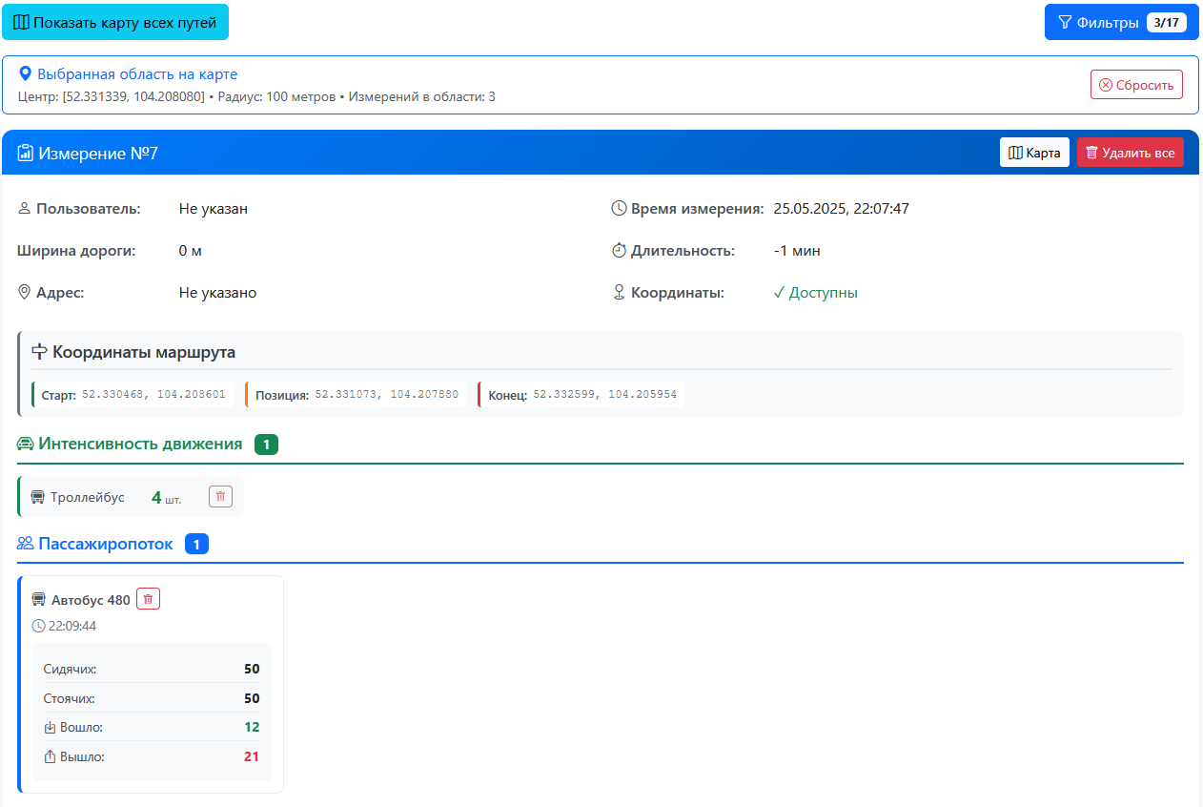

Slide 7
